Slide 1
อีวาพอเรเตอร์ (Evaporator)

Slide 2
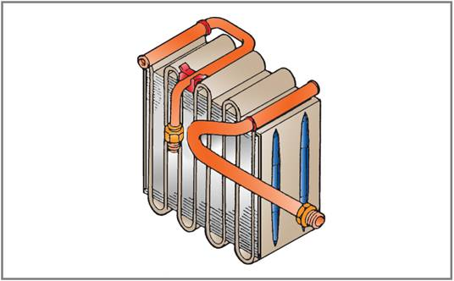
อีวาพอเรเตอร์
- ทำหน้าที่ดูดความร้อนออกจากบริเวณที่ทำความเย็น โดยทำให้สารความเย็นเหลวเดือดเป็นไอ
- แบ่งเป็นอีวาพอเรเตอร์แบบแห้ง และอีวาพอเรเตอร์แบบเปียก
- รถยนต์ใช้แบบแห้ง

Slide 3
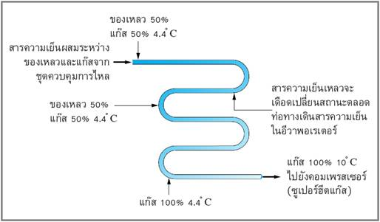
อีวาพอเรเตอร์แบบแห้ง
อีวาพอเรเตอร์แบบนี้สารความเย็นเข้ามาในสถานะของเหลว 90 % ก๊าซ 10 %
สารความเย็นที่ไหลผ่านท่อจะเดือดและเปลี่ยนสถานะความร้อนที่ดูดเข้ามาคือความร้อนแฝงในการเปลี่ยนสถานะอุณหภูมิจึงคงที่จนเปลี่ยนสถานะเป็นก๊าซหมดทั้ง 90%

Slide 4
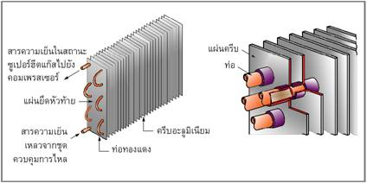
โครงสร้างของอีวาพอเรเตอร์
โครงสร้างของอีวาพอเรเตอร์ มี 3 แบบ
1. แบบขดท่อและครีบ
- ใช้กันทั่ว
- เป็นท่อทองแดงขดไปมามีครีบอลูมิเนียมเพิ่มพื้นที่ผิว
- ต้องมีพัดลมช่วยเพิ่มความเร็วลม
- ถ้าครีบมาก ถ่ายเทความร้อนดีและเป็นโหลดพัดลม ปกติ 7-14 ครีบต่อนิ้ว

Slide 5
2. แบบครีบขดไปมา

Slide 7
3. แบบรูปถ้วย

Slide 8
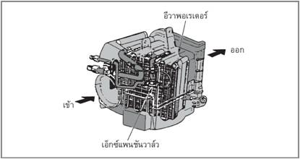
ชุดทำความเย็น
- ทำหน้าที่ให้สารทำความเย็นระเหยจากของเหลวเป็นก๊าซ
- ประกอบด้วยอีวาพอเรเตอร์,มอเตอร์
พัดลม,เอ็กซ์แพนชั่นวาล์ว และถาดรองรับ
- ถาดรองจะใช้เครนน้ำทิ้งจากอีวาพอเรเตอร์ ออกนอกรถ เพื่อป้องกันการรั่วเข้าห้องโดยสาร

Slide 9
ชุดทำความเย็น

Slide 10
ชุดทำความเย็น

Slide 11
ชุดทำความเย็น

Slide 12
ชุดทำความเย็น

Slide 13
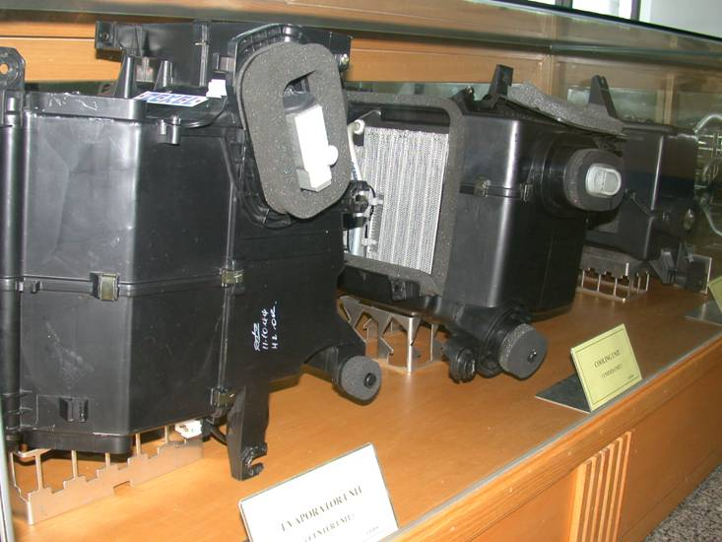
ชุดทำความเย็น

Slide 14
ชุดทำความเย็นแบบแขวน
- มีในเครื่องปรับอากาศรุ่นแรกๆ
- แขวนใต้คอนโซลด้านหน้า
- มีถาดรองน้ำอยู่ใต้ขดท่อ

Slide 15
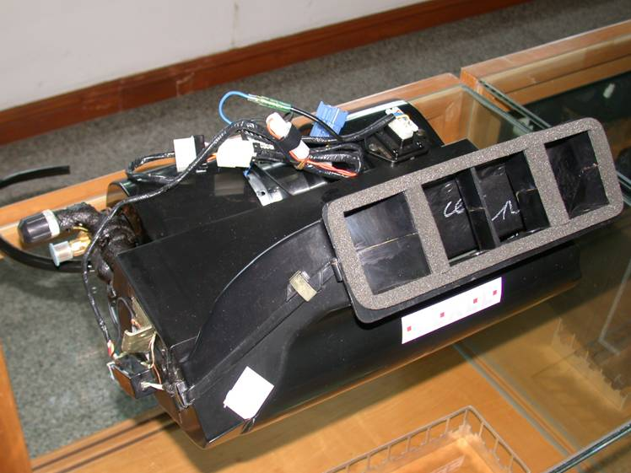
ชุดทำความเย็นแบบแขวน

Slide 16
ส่วนประกอบชุดทำความเย็นแบบแขวน
- อีวาพอเรเตอร์ไม่มีส่วนเคลื่อนไหวซึ่งข้อขัดข้องที่จะเกิดขึ้นก็คือการรั่ว
- การแก้ไขโดยการถอดเปลี่ยนเท่านั้น

Slide 17
มอเตอร์โบล์เวอร์
- ใบพัดโบล์เวอร์จะขับด้วยมอเตอร์ให้อากาศหมุนเวียนผ่านอีวาพอเรเตอร์ดูดลมที่รับความร้อนจากคน และโหลดอื่นๆภายในรถมาหมุนเวียนผ่านอีวาพอเรเตอร์ส่งออกมาเป็นลมเย็น
อีวาพอเรเตอร์แบบติดหน้ารถมอเตอร์เป็นแบบเฟอร์ไรท์ และใบพัดแบบเซอร์รอคโกอีวาพอเรเตอร์แบบติดหลังรถมอเตอร์เป็นแบบปรินเต็ด และใบพัดแบบเทอร์โบ

Slide 18
มอเตอร์โบล์เวอร์

Slide 19
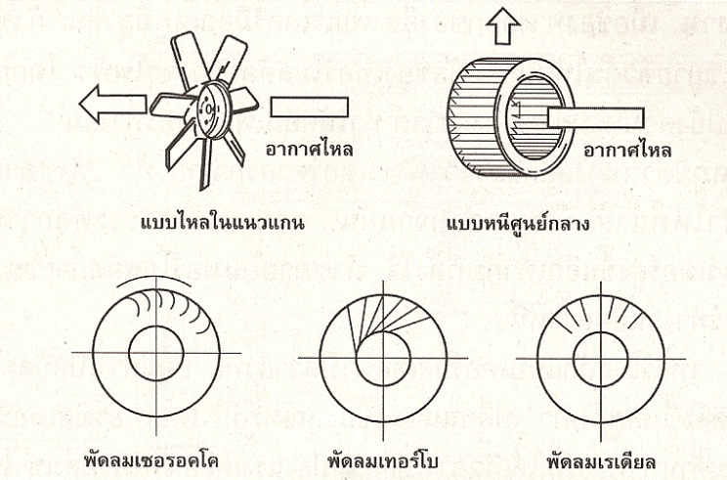
พัดลม ที่ใช้สำหรับเป่าลมส่งอากาศหน่วยเป่าลม แบ่งออกได้เป็น 2 แบบ คือ
1. แบบไหลในแนวแกน (Axial Flow) พัดลมแบบนี้อากาศจะถูกดูดเข้าและเป่าออกในทิศทางขนานกับแกนหมุนและทิศทางการหมุน พัดลมไหลในแนวแกนจะเป็นพัดลมที่ใช้กันอยู่โดยทั่วไป
2. แบบแรงหนีศูนย์กลาง (Centrifugal) พัดลมแบบนี้อากาศจะถูกดูดเข้าขนานกับแกนหมุนและจะถูกเป่าออกไปเป็นมุมนฉากกับแกนหมุน ซึ่งเป็นทิศทางของแรงหนีศูนย์กลาง

Slide 20
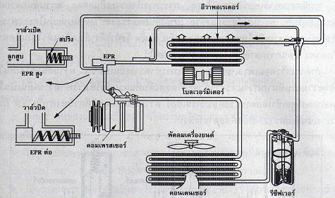
ชุดควบคุมกำลังดันอีวาพอเรเตอร์ (อีพีอาร์)
(Evaporator Pressure Regulator : EPR)

